Slide 1

MÁQUINAS TÉRMICAS
ESCUELA POLITÉCNICA NACIONAL
TÉCNOLOGÍA SUPERIOR EN ELECTROMECÁNICA
TEMA: Estados Termodinámicos
Docente: Jonathan Loor

Slide 2

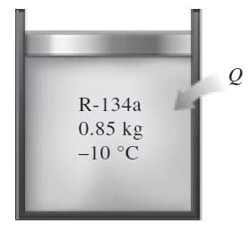
Ejercicios propiedades termodinámicas
Un dispositivo de cilindro-émbolo contiene 0.85 kg de refrigerante 134a, a -10 °C. El émbolo tiene movimiento libre, y su masa es 12 kg, con diámetro de 25 cm. La presión atmosférica local es 88 kPa. Se transfiere calor al refrigerante 134a hasta que su temperatura es 15 °C. Determine: a) la presión final, b) el cambio de volumen del cilindro y c) el cambio de entalpía en el refrigerante 134a.
Refrigerante 134a, cuyo volumen específico es 0.4618 pies³/lbm, fluye por un tubo a 120 psia. ¿Cuál es la temperatura en el tubo?

Slide 3
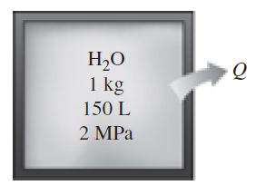
Ejercicios propiedades termodinámicas
Un kilogramo de agua llena un depósito de 150 L a una presión inicial de 2Mpa. Después se enfría el depósito a 40 °C. Determine la temperatura inicial y la presión final del agua.
Un contenedor rígido de 1.348 m³ se llena con 10 kg de refrigerante 134a a una temperatura inicial de –40 °C. Luego se calienta el contenedor hasta que la presión es de 200 kPa. Determine la temperatura final y la presión inicial. Respuesta: 66.3 °C, 51.25 kPa.

Slide 4
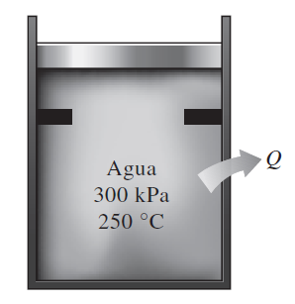
Ejercicios propiedades termodinámicas
6) Agua, inicialmente a 300 kPa y 250 °C, está contenida en un dispositivo cilindro-émbolo provisto de topes. Se deja enfriar el agua a presión constante hasta que adquiere la calidad de vapor saturado, y el cilindro está en reposo en los topes. Luego, el agua sigue enfriándose hasta que la presión es de 100 kPa. En el diagrama T-v , con respecto a las líneas de saturación, las curvas de proceso pasan tanto por los estados inicial e intermedio como por el estado final del agua. Etiquete los valores de T, P y v para los estados finales en las curvas del proceso. Encuentre el cambio total en energía interna entre los estados inicial y final por unidad de masa de agua.
100 kg de refrigerante 134a a 200 kPa están en un dispositivo de cilindro-émbolo, cuyo volumen es 12.322 m³. A continuación se mueve el émbolo, hasta que el volumen del recipiente es la mitad de su valor original. Esa compresión se hace de tal modo que la presión del refrigerante no cambia. Determine la temperatura final, y el cambio de energía interna total del refrigerante 134a.

